Slide 1


Slide 2

Dirección de Desarrollo Académico e Innovación Educativa Área de Formación de Elección Libre (AFEL)
Experiencia educativa:
Integración Económica México-Estados Unidos

Slide 3
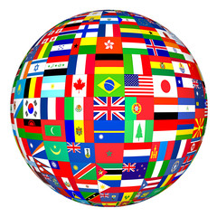
Regionalismo y formas de integración
Experiencia educativa:
Integración Económica México-Estados Unidos
[1]

Slide 4
Multilateralismo = Regionalismo
Experiencia educativa:
Integración Económica México-Estados Unidos
Caporaso, en su articulo International relations theory and multilateralism: the search for foundations (1992), sugiere que el multilateralismo es una especie de ideología para promover actividades entre los países.
En su planteamiento menciona que el multilateralismo presupone muchos actores, tres como mínimo y todos como máximo, lo que involucra dimensiones regionales o universales; y en el que el multilateralismo presupone cooperación.

Slide 5


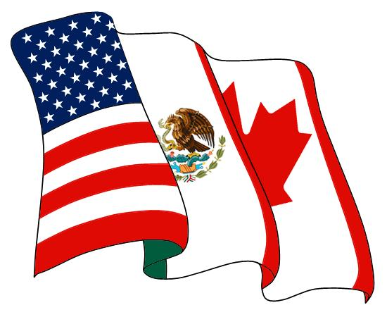

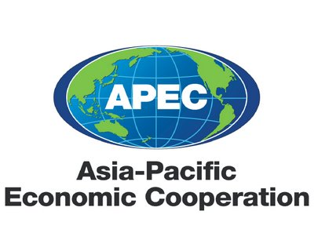

Regionalismo
Experiencia educativa:
Integración Económica México-Estados Unidos
Regionalismo se define como un proceso que se lleva a cabo en una determinada zona geográfica, en donde diferentes actores (Estados, instituciones regionales, organizaciones sociales) comparten algunos valores en común.
[2]

Slide 6
Experiencia educativa:
Integración Económica México-Estados Unidos
Motivos del regionalismo
Entre los motivos que propician este proceso encontramos:
Cercanía geográfica.
Libre circulación de personas.
Libre comercio.
Culturas similares.
Tamaño de la población.
Economías similares.
Políticas similares.
Incrementar el poder político.
Los actores buscan incrementar su participación en la red económica, cultural, científica, diplomática y militar a nivel mundial.
Se pretende crear un sistema en el cual exista un óptimo manejo o administración de los problemas regionales.

Slide 7
Formas de regionalismo (1)
Experiencia educativa:
Integración Económica México-Estados Unidos
A lo largo de la historia, y obedeciendo a intereses propios de las naciones, es que el regionalismo es aplicado; se puede plantear en dos grandes rubros de acuerdo con la Teoría de Integración Económica:
Regionalismo cerrado
Se utilizó en la década de 1960 como medio para mejorar las condiciones de desarrollo en los países pobres, especialmente en América Latina, a través de la CEPAL.
Para fortificar la región de América Latina a través de un desarrollo hacia adentro y para adentro.
Regionalismo abierto
Propició la interdependencia entre los países de una zona determinada, en el marco de una tendencia hacia el libre flujo de comercio, capital, trabajo y conocimiento.
Se conforman bloques regionales comprometidos con la apertura comercial.

Slide 8
Regionalismo sin Estados
Experiencia educativa:
Integración Económica México-Estados Unidos
Formas de regionalismo (2)
El concepto del Regionalismo sin Estados, como se plantea, tiene como punto de origen los siguiente escenarios:
Surgimiento de los Estados-región.
Existen zonas geográficas limitadas con una enorme influencia económica.
Pueden o no estar dentro de las fronteras de una nación determinada.
Los Estados-región prefieren aprovechar los beneficios del comercio internacional y no se preocupan por su soberanía.
Su población puede igualar a la de las grandes urbes.

Slide 9
¿Qué es la integración?
Experiencia educativa:
Integración Económica México-Estados Unidos
Para comprender este concepto en el ámbito económico consideremos las siguientes definiciones:
“Consiste en eliminar, de manera progresiva, las fronteras económicas entre países” (Requeijo, 2002, p. 36).
“La integración es un proceso. A través de él, dos o más mercados nacionales previamente separados y de dimensiones unitarias estimadas poco adecuadas se unen para formar un solo mercado (mercado común) de una dimensión idónea” (Tamames, 2001, p. 208).

Slide 10
Razones de la integración
Experiencia educativa:
Integración Económica México-Estados Unidos
Si bien, se comprende el concepto de integración, se debe reflexionar acerca de las diversas razones que la propician:
Razones económicas
La integración busca ampliar los mercados:
Permite mayor división del trabajo.
Una mejor asignación de recursos financieros.
Economías a gran escala.
La integración busca aumentar la competencia:
La inversión se acelera.
Se apresura el ritmo de crecimiento y el bienestar social.
Razones políticas
En el caso de Europa, reforzar a todo el bloque frente a la amenaza soviética.
Aumentar el peso político internacional del espacio integrado.

Slide 11
Experiencia educativa:
Integración Económica México-Estados Unidos
Formas de integración
Comprendido el concepto de integración, a continuación se analizan los grados existentes de ésta entre las naciones, de acuerdo con su alcance.
La clasificación va de abajo hacia arriba, el nivel más bajo de integración es el Acuerdo preferencial, y el más completo es el Federalismo regional. Esta clasificación forma parte de la Teoría básica de integración económica.
Federalismo regional
Unión monetaria
Unión económica
Mercado único
Mercado común
Unión aduanera
Zona de libre cambio
Acuerdo preferencial
Unión económica plena

Slide 12
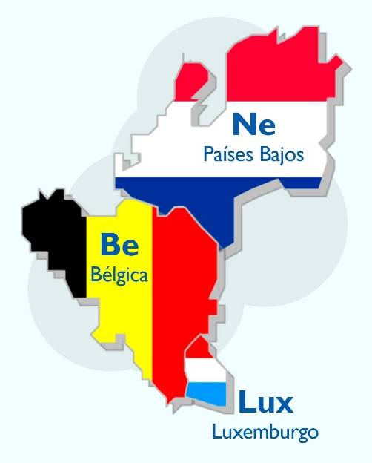
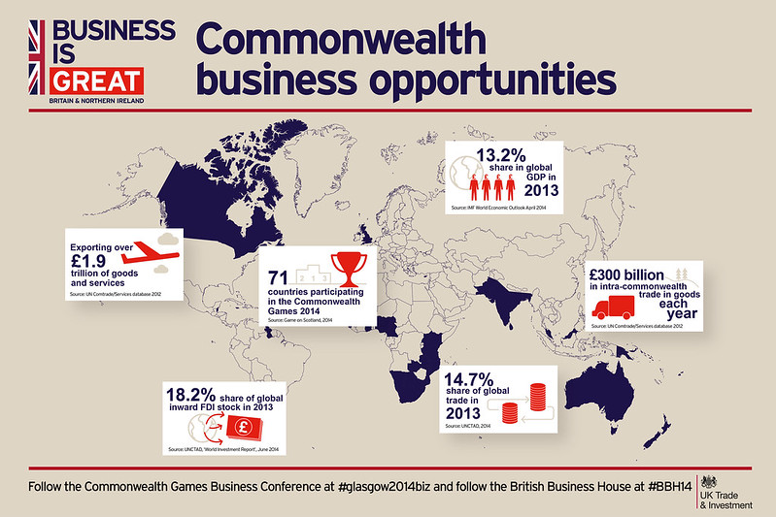
Acuerdo preferencial
Experiencia educativa:
Integración Económica México-Estados Unidos
En esta forma de integración, los miembros se conceden entre sí una serie de preferencias (reducción de aranceles) no extensibles a terceros, generalmente, como ejemplo, en el sector industrial están:
Commonwealth Británica.
Benelux.
[3]
[4]

Slide 13
Zona de libre cambio
Experiencia educativa:
Integración Económica México-Estados Unidos
En este nivel de integración, los miembros hacen desaparecer entre sí los aranceles y cualquier otro tipo de obstáculos al comercio, manteniendo frente a terceros países sus propios aranceles.
Su constitución está regulada en el artículo XXIV del Acuerdo General sobre Aranceles Aduaneros y Comercio (GATT) en el que se considera liberar las trabas para lo sustancial del comercio entre los países miembros y que esa liberación se haga en un plazo de tiempo razonable.

Slide 14
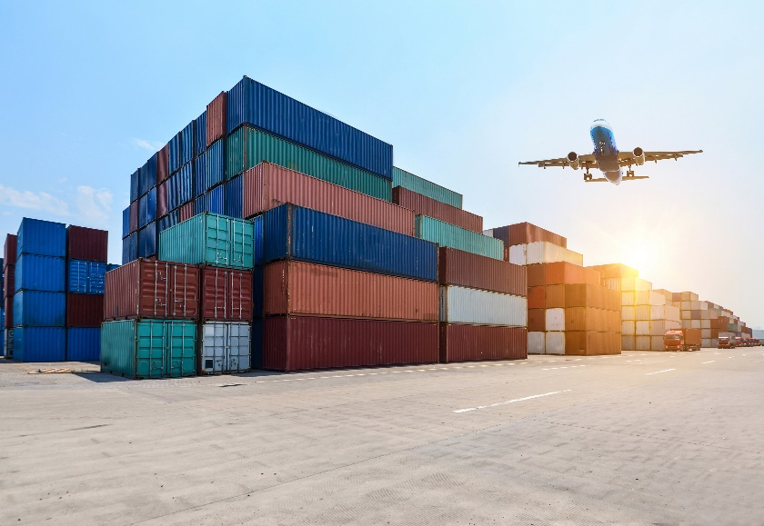
Unión aduanera
Experiencia educativa:
Integración Económica México-Estados Unidos
Los miembros eliminan entre sí todos los obstáculos existentes a la libre circulación de bienes y se crea un arancel común frente a terceros países.
Una unión aduanera es un acuerdo comercial que contempla la eliminación de los impuestos o barreras arancelarias entre los países miembros de la Unión y la adopción de una tarifa o arancel externo común para los productos que procedan o que se dirijan a terceros países u otros bloques comerciales.
La unión aduanera entre Guatemala y Honduras entró en vigencia en junio de 2017, este proceso de Integración profunda entre ambos países se crea con base en el fundamento legal de los instrumentos jurídicos de la integración económica centroamericana.
[5]

Slide 15
Mercado común y único
Experiencia educativa:
Integración Económica México-Estados Unidos
Es importante conocer en qué se diferencian estas formas de integración.
Mercado común
Es una unión aduanera complementada con la libertad de movimiento de capital y mano de obra.
Mercado único
Perfeccionamiento del Mercado Común (MC) con la eliminación de fronteras físicas (aduanas), fronteras técnicas (normas de calidad, abrir mercados públicos, etc.), y fronteras fiscales (armonizar impuestos).

Slide 16
Unión económica y monetaria
Experiencia educativa:
Integración Económica México-Estados Unidos
Unión económica
Coordinación de políticas macroeconómicas y políticas comunes para favorecer los cambios estructurales y el desarrollo regional.
Unión monetaria
Fijación de los tipos de cambio entre los países miembros y crear una moneda única.
La unión monetaria es considerada casi la última fase de la integración económica, con un grado de coordinación menor al de una unión económica.
Los países miembros de una unión monetaria comparten casi toda la política económica a nivel macroeconómico, ya que una política monetaria común requiere cierto nivel de homogeneidad en la política fiscal. Por esa razón, uniones monetarias como la Eurozona tienen como requisitos de entrada ciertos niveles de déficit público, entre otras condiciones.
Al incorporarse a una unión monetaria, los países miembros ceden parte de su soberanía al banco central encargado de emitir la divisa común y fijar la política monetaria.

Slide 17

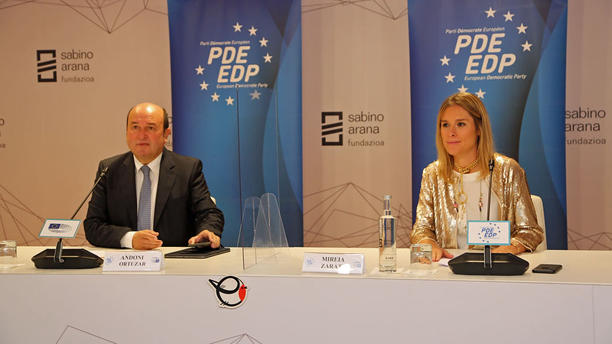
Unión económica plena
Experiencia educativa:
Integración Económica México-Estados Unidos
Federalismo regional
En esta forma de integración se plantea la integración total de las economías de los países miembros, lo que exige una política económica común que implicaría una unión política hasta formar un solo país.
[7]
Integración de carácter político en la que se buscarán no sólo aspectos económicos, sino democráticos, sociales e institucionales.
[6]

Slide 18
Analizados los diferentes niveles de integración observamos que cada fase incorpora la que se encuentra en el nivel inferior.
Experiencia educativa:
Integración Económica México-Estados Unidos
Característica | Nivel de integracion
Integración política, económica y social. | Federalismo regional.
Política económica única. | Unión económica plena.
Moneda única. | Unión monetaria.
Coordinación de políticas económicas. | Unión económica.
Supresión de fronteras físicas, técnicas y fiscales. | Mercado único.
Libre movilidad de factores productivos. | Mercado común.
Protección exterior común. | Unión aduanera.
Supresión total de obstáculos al comercio mutuo y protección exterior individual. | Área de libre comercio.
Preferencias entre miembros para impulsar el comercio. | Acuerdos preferenciales.

Slide 19
Inconvenientes de la integración
Experiencia educativa:
Integración Económica México-Estados Unidos
Reflexionando la integración como un proceso económico-político, es que se puede entender que en el desarrollo de éste surgirán nuevas propuestas que tomen algunas ideas de las existentes, pero debe tomarse en cuenta que:
Aparecerán ganadores y perdedores, los ganadores serán los sectores o empresas más competitivos.
Las políticas económicas nacionales tropezarán con más restricciones. El país más fuerte impondrá sus criterios.
Habrá desequilibrios regionales y disparidades sociales.

Slide 20
Disclaimer
Experiencia educativa:
Integración Económica México-Estados Unidos
[1] | <a href='https://www.freepik.es/vectores/fondo'>Vector de Fondo creado por ibrandify - www.freepik.es</a>
[2] | Dominio público.
[3] | Elaboración propia.
[4] | Commonwealth Business Opportunities (https://www.flickr.com/photos/ukti/14707326521/in/photostream/) por UKTI bajo licencia CC BY-NC-ND 2.0 (https://creativecommons.org/licenses/by-nc-nd/2.0/).
[5] | <a href="https://www.freepik.es/fotos/negocios">Foto de Negocios creado por onlyyouqj - www.freepik.es</a>
[6] | Andoni Ortuzar, vicepresidenta del PDE y presidente del EBB del PNV y Mireia Zarate, presidenta de Sabino Arana Fundazioa (https://www.flickr.com/photos/162345825@N07/50479083002/in/photolist-2jUEuHh-2jUxfe7-2jUHaXR-5jJMTT-5jP42E-5jNZUC-5jP4po-5jP3xA-5jJQKT-5jP5LL-5jNU99-5jNVzd-5jJNqH-5jNYqh-5jNWXN-5jJQwF-5jJJVF-5jNSNb-5jJGNa-2jUBFth-2jUDkQZ-2jUGD3d-2jUysMB-2jUH4VV-2jUCpAr-2jUz31W-2jUGmiC-2jUFTF9-2jUx1c2-2jUF2if-2jUBLcD-2jUG7cL-2jUBgor-2j6TYRn-2jUAcNN-2j6Suc4-gmQNaT-gmQ71L-gmQkwK-gmQ6EA-gmQ6Bj-gmQ6Y1-gmQktP-gmQjSi-gmQkXV-2j6TYFs-2j6TYNg-2j6TYHm-2j6TYQa-2j6Sukv/) por Sabino Arana Fundazioa bajo licencia CC BY-ND 2.0 (https://creativecommons.org/licenses/by-nd/2.0/)
[7] | <a href="https://www.freepik.com/photos/business">Business photo created by rawpixel.com - www.freepik.com</a>

Slide 21
Fuentes de información
Experiencia educativa:
Integración Económica México-Estados Unidos
Bergsten, F. (2018, 6 septiembre). Open Regionalism. PIIE. https://www.piie.com/publications/working-papers/open-regionalism
International relations theory and multilateralism: the search for foundations James A. Caporaso http://ir.rochelleterman.com/sites/default/files/Caporaso%201992.pdf
Krugman, P., Obstfeld, M., (2006). Economía internacional. Teoría y política (Y. Moreno, trad.) (7.ª ed.). Pearson Education.
Lascurain, M. y López, J. A. (2013). Retos y oportunidades de la globalización económica. Confines, 9(17), 9‑34. http://www.scielo.org.mx/pdf/confines/v9n17/v9n17a1.pdf
Organización Mundial del Comercio. (2020). WTO | Acuerdos comerciales regionales-Artículo XXIV del GATT. Wto.org. https://www.wto.org/spanish/tratop_s/region_s/region_art24_s.htm
Requeijo, J. (2002). Economía mundial (2ª ed.). McGraw-Hill.
Tamames, R. (2001) China 2001: La cuarta revolución: del aislamiento a superpotencia mundial. Alianza Editorial.

Slide 22


